Slide 1
第4篇 学习与发现
『导语』
学习是系统积累经验或运用规律指导自己的行为或改进自身性能的过程，而发现则是系统从所接收的信息中发现规律的过程。学习与发现相辅相成，关系密切，以致在不少文献中二者几乎是同义语。
知识是智能的基础和源泉，知识靠学习和发现来获得，而学习和发现本身又是一种智能表现，所以，机器学习和知识发现将是人工智能永恒的课题。

Slide 2

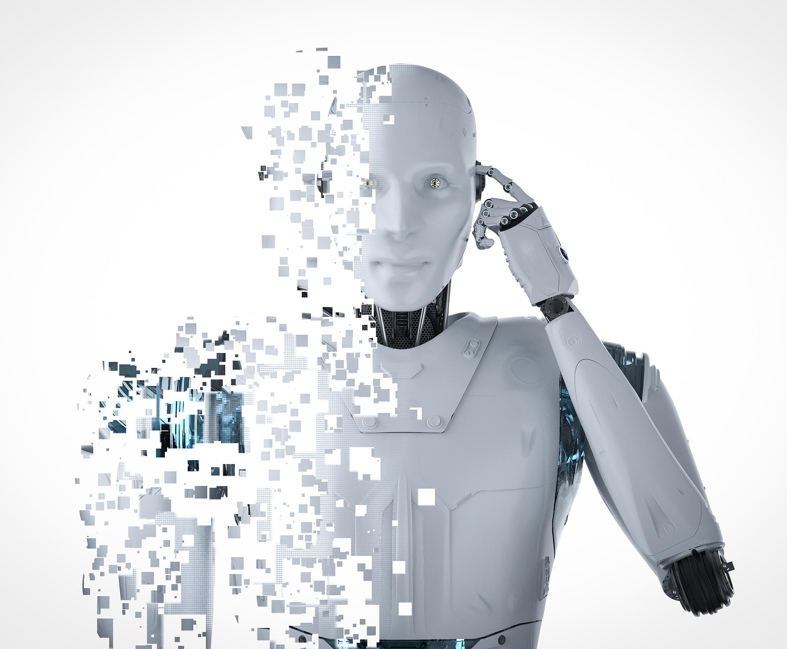


机器学习的定义
机器学习是一种从数据中自动提取知识、学习规律和模式的方法。
它通过训练模型来识别数据中的模式，并使用这些模式对新数据进行预测或分类。
机器学习是人工智能的一个分支，旨在让计算机具有类似于人类的学习能力。

Slide 3
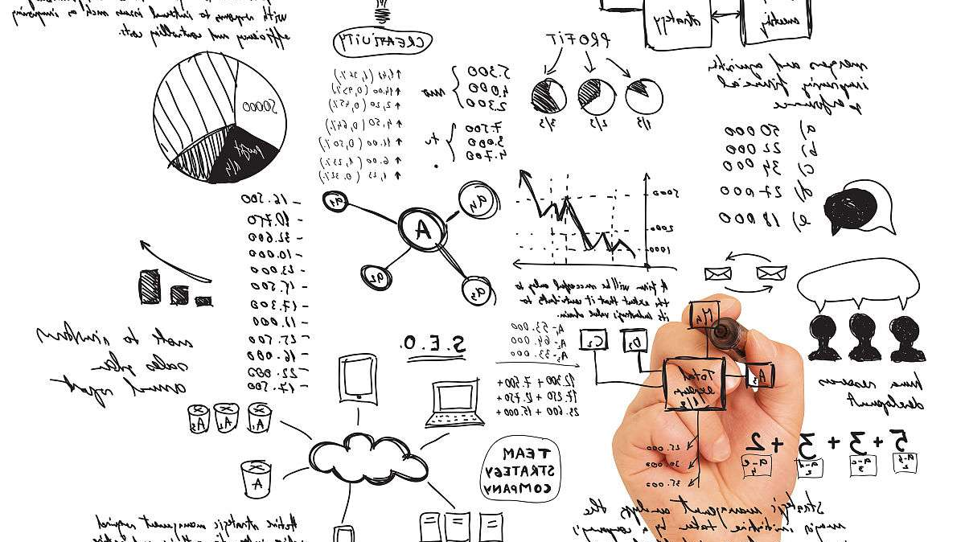
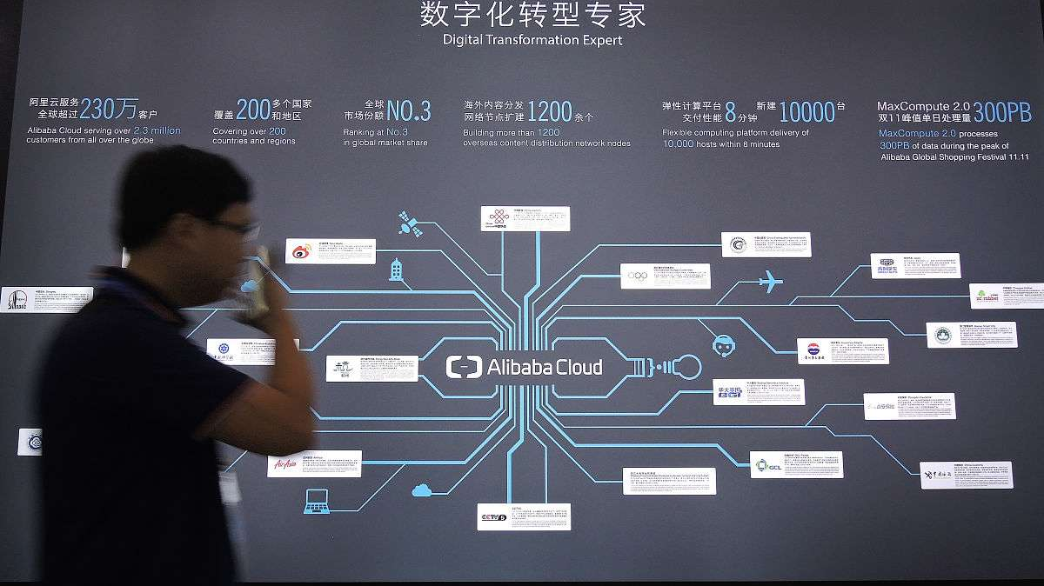

机器学习的历史与发展
机器学习的起源可以追溯到20世纪50年代，当时科学家们开始研究如何让计算机从数据中学习。
在随后的几十年里，机器学习经历了多个发展阶段，包括符号学习、统计学习、神经网络等。
近年来，随着深度学习技术的兴起和大数据时代的到来，机器学习得到了空前的关注和发展。

Slide 4
机器学习的应用领域
计算机视觉
自然语言处理
语音识别
01
02
03
通过训练模型来识别图像和视频中的对象、场景和行为。
将自然语言文本转换为机器可理解的表示形式，并对其进行处理和分析。
将人类语音转换为文本或命令，实现语音交互和语音助手等功能。
推荐系统
金融领域
医疗领域
04
05
06
根据用户的历史行为和偏好，为用户推荐相关的产品或内容。
用于信用评分、欺诈检测、股票价格预测等。
用于疾病诊断、药物研发、基因测序等。

Slide 5

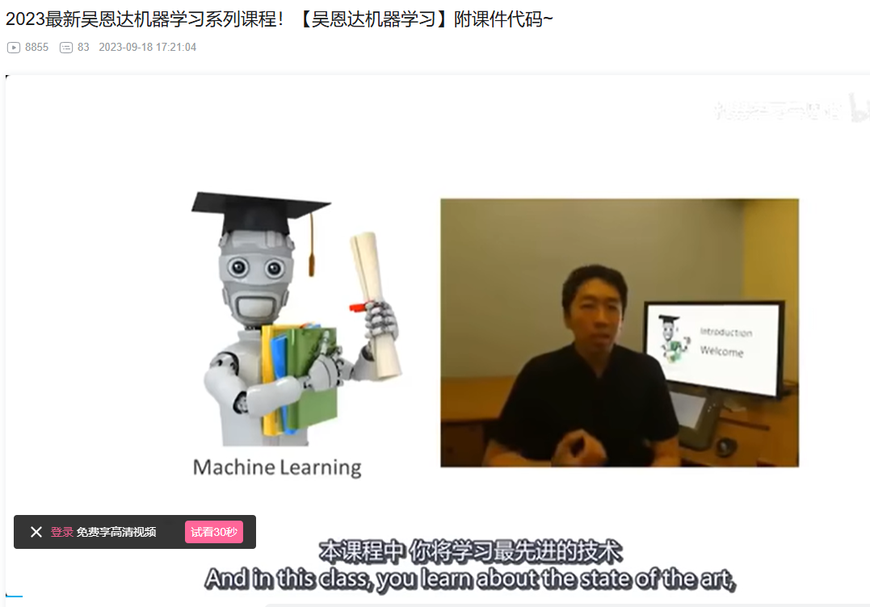
参考资料：

Slide 6

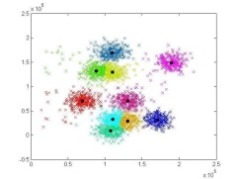
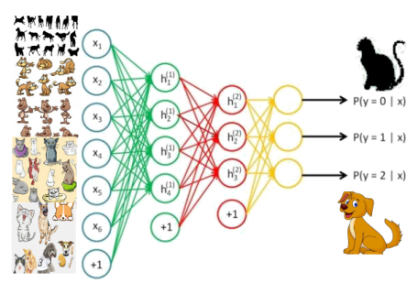

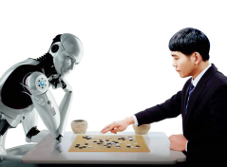
人工智能（Artificial Intelligence）
融汇工学、数学、医学、认知学等很多学科的一个交叉学科
机器学习（Machine Learning）
人工智能中最火热的研究领域之一
深度学习（Deep Learning）
最火热的机器学习方法之一
人工智能
机器学习
深度学习

Slide 7
第9章 机器学习：符号学习与交互学习
9.1 机器学习概述
9.2 几种经典的（符号）学习方法
9.3 决策树学习
教学内容和目标：理解机器学习的基本原理和分类；理解典型的（符号）学习方法；掌握决策树学习的基本原理和算法
重点和难点：决策树学习。
学时：3小时

Slide 8
9.1 机器学习概述
9.1.1 机器学习的概念
一般认为机器学习是研究如何使用机器来模拟人类学习活动的一门学科。
心理学中对学习的解释是：学习是指（人或动物）依靠经验的获得而使行为持久变化的过程。
Simon认为：如果一个系统能够通过执行某种过程而改进它的性能，这就是学习。
Minsky 认为：学习是在人们头脑中（心理内部）进行有用的变化。
Tom M. Mitchell在《机器学习》一书中对学习的定义是：对于某类任务T和性能度P，如果一个计算机程序在T上以P衡量的性能随着经验E而自我完善，那么，我们称这个计算机程序从经验E中学习。
当前关于机器学习的许多文献中也大都认为：学习是系统积累经验以改善其自身性能的过程。

Slide 9
9.1.2 机器学习的原理
① 学习与经验有关；
② 学习可以改善系统性能；
③ 学习是一个有反馈的信息处理与控制过程。

Slide 12
9.1.3 机器学习的分类
1. 基于学习途径的分类
(1) 符号学习 模拟人脑宏观心理级学习过程，以认知心理学原理为基础，以符号数据为输入，以符号运算为方法，用推理过程在图或状态空间中搜索，学习的目标为概念或规则等。符号学习的典型方法有：记忆学习、示例学习、演绎学习、类比学习、规则学习、解释学习等。
(2) 神经网络学习（或连接学习） 模拟人脑的微观生理级学习过程，以脑和神经科学原理为基础，以人工神经网络为拓扑结构模型，以数值数据为输入，以数值运算为方法，用迭代过程在权向量空间中搜索，学习的目标为函数或类别。典型的连接学习有权值修正学习、拓扑结构学习。“深度学习”

Slide 13
(3) 统计学习 运用统计、概率及其他数学理论和方法对样本数据进行处理，从中发现相关模式和规律的一种机器学习方法。
(4) 交互学习 智能体通过与环境的交互而获得相关知识和机能的一种机器学习方法。交互学习的典型方法就是强化学习（增强学习）。强化学习以环境反馈（奖/惩信号）作为输入，以统计和动态规划技术为指导，学习目标为最优行动策略。

Slide 14
2. 基于学习方法的分类
(1) 归纳学习 基于归纳推理的学习，又可分为：
• 符号归纳学习：如目标为概念的示例学习，目标为规则的决策树学习。
• 函数归纳学习：如目标为函数的统计学习和神经网络学习。
• 类别归纳学习：如无监督学习。
(2) 演绎学习 基于演绎推理的学习。
(3) 类比学习 基于类比推理的学习。如案例（范例）学习、基于实例的学习、迁移学习。
(4) 分析学习 利用先验知识和演绎推理来扩大样例提供的信息的一种学习方法。典型的分析学习有解释学习。

Slide 15
3. 基于样本数据特点的分类
(1) 有监督学习（supervised learning，亦称有导师学习）
样本数据为一些由向量(x₁, x₂,..., x_{n})和一个对应值y组成的序对。监督学习就是用当前由(x₁, x₂,..., x_{n})所求得函数值y’与原对应值y做比较，然后根据误差决定是否对所选用的函数模型的参数进行修正。监督学习以概率函数、代数函数或者人工神经网络为基本函数模型，采用迭代计算的方法，来拟合相应的数据集，学习结果为函数（即隐藏于样本数据中的规律）。监督学习被用于分类问题和回归问题，以对未知进行预测。

Slide 16
(2) 无监督学习（unsupervised learning，亦称无导师学习）
无监督学习的样本数据仅为一些向量(x₁, x₂,..., x_{n}) （而无对应值y），其学习方法就是聚类，即把相似的对象做为一类，学习结果为数据类别（即隐藏于样本数据中的模式（类）或结构）。无监督学习被用于聚类问题，也可用于数据降维（dimensionality reduction）和图像压缩（image compression）等。聚类学习和竞争学习都是典型的无监督学习。

Slide 17
4. 基于数据形式的分类
(1) 结构化学习 以结构化数据为输入，以数值计算或符号推演为方法。典型的结构化学习有神经网络学习、统计学习、决策树学习、规则学习。
(2) 非结构化学习 以非结构化数据为输入，典型的非结构化学习有类比学习、案例学习、解释学习、以及用于文本挖掘、图像挖掘、Web挖掘等的学习。

Slide 18
5. 基于学习目标的分类
(1) 概念学习 即学习的目标和结果为概念，或者说是为了获得概念的一种学习。典型的概念学习有示例学习。
(2) 规则学习 即学习的目标和结果为规则，或者说是为了获得规则的一种学习。典型的规则学习有决策树学习、关联规则发现。
(3) 函数学习 即学习的目标和结果为函数，或者说是为了获得函数的一种学习。典型的函数学习有神经网络学习和统计学习中的监督学习。

Slide 19
5. 基于学习目标的分类
(4) 类别学习 即学习的目标和结果为对象类，或者说是为了获得类别的一种学习。典型的类别学习有无监督学习。
(5) 贝叶斯网络学习 即学习的目标和结果是贝叶斯网络，或者说是为了获得贝叶斯网络的一种学习。其又可分为结构学习和参数学习。
• 其他提法：
深度学习、迁移学习、半监督学习、集成学习、对偶学习、稀疏学习、懒惰学习、概率学习、PAC（Probably Approximately Correct）学习、在线学习、分布式学习、...

Slide 20
9.2 几种典型的（符号）学习方法
9.2.1 记忆学习
记忆学习也称死记硬背学习或机械学习。这种学习方法不要求系统具有对复杂问题求解的能力，也就是没有推理技能，系统的学习方法就是直接记录问题有关的信息，然后检索并利用这些存储的信息来解决问题。
记忆学习方法简单, 但学习系统需要几种能力：
(1) 能实现有组织的存储信息。
(2) 能进行信息综合。
(3) 能控制检索方向

Slide 21
9.2.2 示例学习
示例学习也称实例学习, 它是一种归纳学习。示例学习是从若干实例(包括正例和反例)中归纳出一般概念或规则的学习方法。
图 9-4 第一个拱桥的语义网络
图 9-5 第二个拱桥的语义网络

Slide 22
图 9-6 学习程序归纳出的语义网络
图 9-7 拱桥概念的语义网络

Slide 23
例 9-1 假设示例空间中有桥牌中"同花"概念的两个示例:
示例1：
花色(c1，梅花)∧花色(c2，梅花)∧花色(c3，梅花)∧花色(c4，梅花)→同花(c1，c2，c3，c4)
示例2：
花色(c1，红桃)∧花色(c2，红桃)∧花色(c3，红桃)∧花色(c4，红桃)→同花(c1，c2，c3，c4)
学习得到的关于同花的一般性规则:
花色(c1，x)∧花色(c2，x)∧花色(c3，x)∧花色(c4，x)→同花(c1，c2，c3，c4)

Slide 24
9.2.3 演绎学习
演绎学习是基于演绎推理的一种学习。演绎推理是一种保真变换，即若前提真则推出的结论也为真。在演绎学习中，学习系统由给定的知识进行演绎的保真推理，并存储有用的结论。例如，当系统能证明A→B且B→C，则可得到规则A→C，那么以后再要求证C，就不必再通过规则A→B和B→C去证明，而直接应用规则A→C即可。演绎学习包括知识改造、知识编译、产生宏操作、保持等价的操作和其他保真变换。

Slide 25
9.2.4 类比学习
类比学习的过程包括以下主要步骤：
(1) 回忆与联想 即当遇到新情况或新问题时，先通过回忆与联想，找出与之相似的已经解决了的有关问题，以获得有关知识；
(2) 建立对应关系 即建立相似问题知识和求解问题之间的对应关系，以获得求解问题的知识；
(3) 验证与归纳 即检验所获知识的有效性，如发现有错，就重复上述步骤进行修正， 直到获得正确的知识。对于正确的知识，经过推广、归纳等过程取得一般性知识。

Slide 26
♦设对象的知识是用框架集来表示，则类比学习可描述为 把原框架中若干个槽的值传递给另一个目标框架的一些槽中去，
♦案例（范例）学习就是一种典型的类比学习。案例学习利用问题之间的某种相似关系，将已有成功案例的参数、模型、或者方法等用于解决类似的问题。这方面已有不少成功的案例。
♦近年来在神经网络学习中兴起的迁移学习（transfer learning）也是一种类比学习。

Slide 27
9.2.5 解释（分析）学习
解释学习（Explanation-Based Learning, EBL）就是只用一个实例，通过运用领域知识，对实例的详细分析来构造解释结构，然后对解释进行推广而得到一个关于实例的更一般性描述的学习方法。解释学习的一般框架是：
给定：领域知识、目标概念、训练实例和操作性准则。
找出：满足操作性准则的关于目标概念的充分条件。
解释学习的学习过程是：首先运用领域知识找出训练实例为什么是目标概念的证明（即解释），然后按操作性准则对解释进行推广，从而得出关于目标概念的学习描述。

Slide 28
假设要学习的目标概念是：
年青人总比年纪大的人更充满活力。
并且已知如下事实：
(1) 一个实例： 张三比他的父亲更充满活力。
(2) 一组领域知识：假设这一组领域知识能证明给出的实例就是目标概念的例子。
由解释学习，可得出结论：
任何一个儿子都比他的父亲更充满活力。

Slide 29
9.2.6 发现学习
发现学习则是系统直接从（数据）环境中归纳总结出规律性知识的一种学习。即发现学习是指机器获取知识无须外部拥有该知识的实体的帮助，甚至蕴含在客观现象中的这类知识至今尚未被人所知，因此发现学习也是一种归纳学习，而且是一种高级的学习过程（这与心理学中的发现学习概念是一致的）。它要求系统具有复杂的问题求解能力，包括概念聚类、结构分类、数据拟合、建立系统行为等。下面仅就这方面的研究作一点简要介绍。

Slide 30
9.3 决策树学习
Decision Tree Learning
应用最广的归纳推理算法之一。
是一种逼近离散值函数的方法。
在这种方法中学习到的函数被表示为一颗决策树。
学习得到的决策树也能再被表示为多个if-then规则，以提高可读性。
决策树学习方法对噪声数据有很好的健壮性且能够学习析取表达式。
决策树学习算法有很多，
比如ID3、C4.5、CART等等。
这些决策树学习方法搜索一个完整表示的假设空间，从而避免了受限假设空间的不足。
决策树学习的归纳偏置是优先选择较小的树。

Slide 31
9.3 决策树学习
1．什么是决策树
决策树：是由对象的若干属性、属性值和有关决策组成的一棵树。
节点：为属性
分枝：相应的属性值。
从同一节点出发的各个分枝之间是逻辑“或”关系；
根节点：对象的某一个属性；
决策：叶子节点.从根节点到每一个叶子节点的所有节点和边，按顺序串连成一条分枝路径，位于同一条分枝路径上的各个“属性-值”对之间是逻辑“与”关系

Slide 32
例9-2 下图是机场指挥台关于飞机起飞的简单决策树。

Slide 33
例 9-3 右图是一个描述“兔子”概念的决策树。

Slide 34
9.3.2 怎样学习决策树
决策树学习的基本方法和步骤：
1.选取一个属性，按这个属性的不同取值对实例集进行分类；并以该属性作为根节点，以这个属性的诸取值作为根节点的分枝，进行画树。
2.考察所得的每一个子类，看其中的实例的结论是否完全相同。如果完全相同，则以这个相同的结论作为相应分枝路径末端的叶子节点；否则，选取一个非父节点的属性，按这个属性的不同取值对该子集进行分类，并以该属性作为节点，以这个属性的诸取值作为节点的分枝，继续进行画树。
3.如此继续，直到所分的子集全都满足：实例结论完全相同，而得到所有的叶子节点为止。
决策树通过把实例从根节点排列(sort)到某个叶子节点来分类实例，叶子节点即为实例所属的分类。
树上的每一个节点说明了对实例的某个属性(attribute)的测试，并且该节点的每一个后继分枝对应于该属性的一个可能值。
分类实例的方法是
从这颗树的根节点开始，测试这个节点指定的属性；
然后按照给定实例的该属性值对应的树枝向下移动；
然后这个过程再以新节点为根的子树上重复。

Slide 35
● 决策树学习举例
设表9-1 所示的是某保险公司的汽车驾驶保险类别划分的部分事例。我们将这张表作为一个实例集，用决策树学习来归纳该保险公司的汽车驾驶保险类别划分规则。

Slide 36
将实例集简记为
S = {(1,C), (2,C), (3,C), (4,B), (5,A), (6,A), (7,C), (8,B), (9,A), (10,A), (11,B), (12,B)}
其中每个元组表示一个实例，前面的数字为实例序号，后面的字母为实例的决策项保险类别。
用 “小”“中”“大” 分别代表三个年龄段
“＜21”“≥21且≤25”“＞25”
对于S，我们按属性“性别”的不同取值将其分类
S1= { (3,C), (4,B), (7,C), (8,B), (11,B), (12,B) }
S2= { (1,C), (2,C), (5,A), (6,A), (9,A), (10,A) }
于是，我们得到以性别作为根节点的部分决策树（见下图）。

Slide 37
决策树生成过程

Slide 38
决策树生成过程

Slide 39
决策树生成过程

Slide 40
决策树生成过程

Slide 41
最后生成的决策树

Slide 42
由决策树所得的规则集：
① 女性且年龄在25岁以上，则给予A类保险；
② 女性且年龄在21岁到25岁之间，则给予A类保险；
③ 女性且年龄在21岁以下，则给予C类保险；
④ 男性且年龄在25岁以上，则给予B类保险；
⑤ 男性且年龄在21岁到25岁之间且未婚，则给予C类保险；
⑥ 男性且年龄在21岁到25岁之间且已婚，则给予B类保险；
⑦ 男性且年龄在21岁以下且未婚，则给予C类保险；
⑧ 男性且年龄在21岁以下且已婚，则给予B类保险。

Slide 43
回顾：机器学习
1.基于学习途径
符号学习、交互学习、统计学习、神经网络学习
2.基于学习方法
归纳学习、演绎学习、类比学习、分析学习
决策树学习
3.基于样本数据
有监督学习、无监督学习
决策树学习：从数据集中归纳总结分类决策规则
常用的有：ID3算法、C4.5、CART等

Slide 44
9.3.3 ID3算法
Iterative Dichotomiser迭代二叉树3代
ID3算法：
ID3算法是一个经典的决策树学习算法，由Quinlan于1979年提出。
ID3算法的基本思想：以信息熵为度量，用于决策树节点的属性选择，每次优先选取信息量最多的属性，亦即能使熵值变成最小的属性，以构造一棵熵值下降最快的决策树，到叶子节点处的熵值为0。此时，每个叶子节点对应的实例集中的实例属于同一类。

Slide 45
1.信息熵和条件熵
设S是一个实例集(S也可以是子实例集),A为S中实例的一个属性。H(S)和H(S|A)分别称为实例集S的信息熵和条件熵, 其计算公式如下:
其中,μ_{i}(i=1,2,…, n)为S中各实例所有可能的结论；Pμ_{i}是数据集S中取值为μ_{i}（或者说属于类别μ_{i}）的数据的比例（或者概率）。
lb即log2。
其中,a_{k}(k=1, 2, …, m)为属性A的取值, S_{ak}为按属性A对实例集S进行分类时所得诸子类中与属性值a_{k}对应的那个子类。
（9-1）
（9-2）

Slide 46
2.基于条件熵的属性选择
对于一个待分类的实例集S，先分别计算各可取属性A_{j} (j=1,2,…,l )的条件熵H(S| A_{j})，然后取其中条件熵最小的属性A_{s}作为当前节点。
例如对于上例，当第一次对实例集S进行分类时，可选取的属性有：性别、年龄段和婚状。先分别计算S的条件熵。

Slide 47
按性别划分, 实例集S被分为两个子类:
S_{男} ={(3,C), (4,B), (7,C), (8,B), (11,B), (12,B)}
S_{女} ={(1,C), (2,C), (5,A), (6,A), (9,A), (10,A)}
从而, 对子集S_{男}而言,
对子集S_{女}而言,

Slide 48
于是, 由公式(9-1)有:

Slide 49
又

Slide 50
将以上3式代入公式(9-2)得:
用同样的方法可求得:
可见, 条件熵H(S|性别)为最小,所以,应取“性别”这一属性对实例集进行分类, 即以“性别”作为决策树的根节点。

Slide 51
信息增益：G(S,A）=H(S)-H(S|A)
具体方法是：从根结点(root node)开始，对结点计算所有可能的特征的信息增益，选择信息增益最大的特征作为结点的特征，由该特征的不同取值建立子节点；再对子结点递归地调用以上方法，构建决策树；直到所有特征的信息增益均很小或没有特征可以选择为止，最后得到一个决策树。

Slide 52
ID3算法伪代码
第一步 创建根结点。
第二步 根结点数据集为初始数据集。
第三步 根结点属性集包括全体属性。
第四步 当前结点指向根结点。
第五步 在当前结点的属性集和数据集上，计算所有属性的信息增益。
第六步 选择信息增益最大的属性A作为当前结点的决策属性。
第七步 如果最大信息增益小于等于0，则当前结点是叶子结点，标定其类别，并标记该结点已处理。执行第十四步。否则执行第八步。
第八步 对属性A的每一个可能值生成一个新结点。
第九步 把当前结点作为新结点的父结点。
第十步 从当前结点数据集中选取属性A等于某个值的数据，作为该值对应新结点的数据集。
第十一步 从当前结点属性集中去除属性A，然后作为新结点的属性集。
第十二步 如果新结点数据集或者属性集为空，则该新结点是叶子结点，标定其类别，并标记该结点已处理。
第十三步 标记当前结点已处理。
第十四步 令当前结点指向一个未处理结点。如果无未处理结点则算法结束。否则执行第五步。

Slide 53
9.3.4 决策树学习的发展
决策树学习是一种很早就出现的归纳学习方法，至今仍然在不断发展着。据文献记载，20世纪60年代初的“基本的感知器”（Elementary Perceiver and Memorizer, EPAM）中就使用了决策树学习。稍后的概念学习系统CLS则使用启发式的前瞻方法来构造决策树。继1979年的ID3算法之后，人们又于1986、1988年相继提出了ID4和ID5算法。1993年J. R. Quinlan 则进一步将ID3发展成C4.5算法。另一类著名的决策树学习算法称为CART（Classification and Regression Trees）。
随着决策树算法的广泛应用，包括C4.5和CART的各种算法得到进一步改进。例如：多变量决策树算法、将遗传算法、神经网络和C4.5相结合的GA-NN-C4.5算法和SVM决策树算法等。这些改进算法结合各种方案的优势，以获得更合理的分类效果和更通用的决策规则。

Slide 54
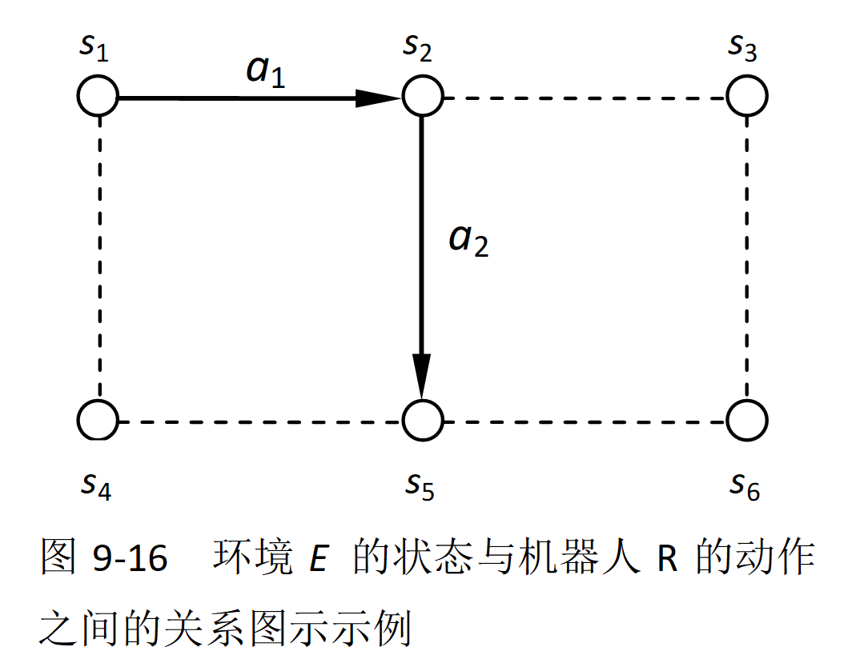
9.4 强化学习
9.4.1 简单原理
强化学习（reinforcement learning，亦称增强学习）是针对智能机器人或更一般的智能体（Agent）在与环境交互的过程中获得最优动作决策和最优行动策略（policy，即最优动作序列）的一种机器学习方法。
强化学习所解决的一类问题可简单描述如下：
（1）如图9-16所示，设机器人R在某个环境E中工作，E有若干个不同的状态s₁,s₂,…s_{n}，相邻两个状态s_{i}与s_{j}之间可通过R的某一动作a相联系或转换，即在状态s_{i}下机器人R执行动作a后环境E的状态就变为状态s_{j}。

Slide 55
（2）设机器人R要从某个起始状态s_{s}到达目标状态s_{g}（假设从E的任一状态s出发都能到达目标状态s_{g}），但他并不知道在当前状态下该做哪一个动作（即每一步该如何走）才能最快到达目标s_{g}。
（3）R执行一个动作之后，环境E一般会立即对其作出评判，给R反馈一个奖/惩（reward）值。如果在当前状态下机器人R所做的一个动作是在到达目标状态s_{g}的正确“路径”或“方向”上，则就给R反馈一个正分值，作为“奖赏”；如果这个动作不在正确“路径”和“方向”上甚至在错误的“路径”或“方向”上，就反馈一个0值或负分值，作为“惩罚”。机器人R与环境E的这种交互如图9-17所示。

Slide 56
（4）问题：在与环境的交互过程中，机器人R如何能得到一系列最优动作决策而形成一个从起始状态s_{s}到达目标状态s_{g}的最优行动策略，即一个最优动作序列？
对任一非目标状态s，要选择其下的一个有利于尽快到达目标状态的最优动作a。用数学语言来表述，就是要构造环境E的状态集合S到机器人R的动作集合A的一个映射π：
S→A，a=π(s)
使得对于任一状态s∈S，都有一个最优动作a∈A与之对应。例如，下面图9-18所示的就是一个这样的映射π：
(s₁, a₁₁), (s₂, a₂₂), (s₃, a₃₁), (s₄, a₄₂), (s₅, a₅₁)

Slide 57
9.4.2 价值函数，Q函数和Q学习算法
1. 价值函数
称为策略π的价值函数。它定义了遵循策略π，Agent在状态s_{t}下所获得的关于相应动作a的（折算）积累奖/惩值。
π* =arg max_{π} V^{π}(s) (∀s)
称为最优策略。将最优策略π*的价值函数记为V*(s)。

Slide 58
2. Q函数
用r(s, a)标记状态s下动作a的即时奖/惩值，用s’ 标记状态s下由动作a产生的新状态，用a’ 标记状态s’下的动作。令
Q(s, a)= r(s, a)+ γ maxQ(δ(s,a), a’)
称为Q函数，其中0≤γ<1为一常数，称为折算因子。
用Q’ 来表示学习器对实际Q函数的估计，或者说假设，并用一个大表表示Q’，其中为每一个状态-动作对(s, a)设置了一个表项，用来存贮Q’(s, a)的值，即对未知的Q(s, a)值的假设。此表可被初始化为随机值（一般被置为0）。

Slide 59
3. Q学习（Q -learning）算法

Slide 60
举例

Slide 61
第一轮学习时Agent首先选取s₂₁为当前状态，并选向右的动作执行，于是，Agent进入状态s₂₂，然后用下式更新状态s₂₁的Q’值
Q’(s₂₁, a_{right})= r(s, a_{right})+ γ
= 0+ 0.9max{0,0,0} （r(s, a_{right})=0, γ = 0.9）
= 0
Agent将s₂₂作为当前状态，并选向右的动作执行，于是，Agent进入状态s₂₃，接着用下式更新状态s₂₂的Q’值
Q’(s₂₂, a_{right})= r(s, a_{right}) + γ
= 0+ 0.9max{0,100}
= 90
Agent将s₂₃作为当前状态，并选向上的动作执行，于是，Agent进入状态s₁₃。由于已是目标状态，所以Agent不再更新状态s₂₃向上动作的Q’值。于是，第一轮学习结束。

Slide 62
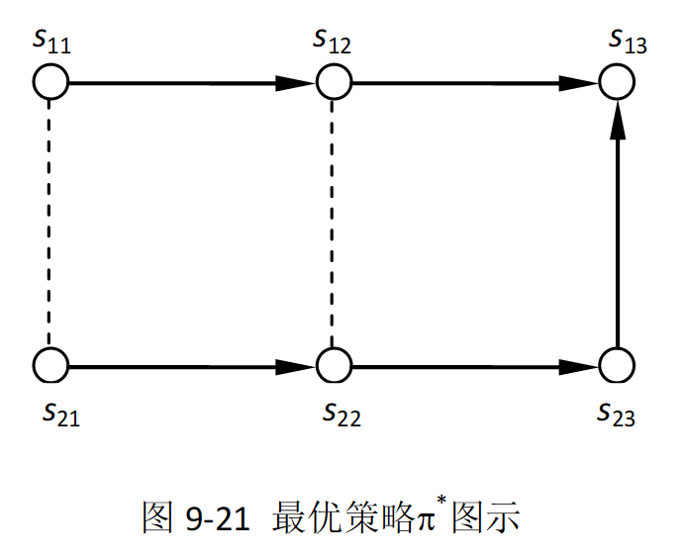
通过多轮学习之后，各状态下的各动作的Q’值便全部被更新（如图9-20所示），就得到一张记录各状态下各动作的Q’值亦即最大积累奖/惩值的数据表，即Q’表。
Agent就可通过查Q’表很容易地得到所求的最优策略π*：S→A。下面的五个序对，就构成一个最优策略π*：
(s₁₁, a_{right}), (s₁₂, a_{right}), (s₂₁, a_{right}), (s₂₂, a_{right}), (s₂₃, a_{up})
有了这个最优策略π* ，可得到以任一非目标状态的为起始状态的最优行动策略。例如，以s21为起始状态的最优行动策略（即最优动作序列）就是：
aright，aright，aup

Slide 63
9.4.3 强化学习的发展
⎯状态转换和反馈信息为马尔科夫决策过程的确定性的强化学习。
⎯状态转换和反馈信息为非马尔科夫决策过程或者非确定性的强化学习。
⎯时间差分Q学习算法，一个值迭代算法。
⎯非确定性的马尔科夫决策过程Q学习算法，策略迭代算法。
⎯深度强化学习。
⎯应用越来越广泛。

Slide 64
作业
P218-219
9-1,
9-2
9-3
9-7

